Slide 1
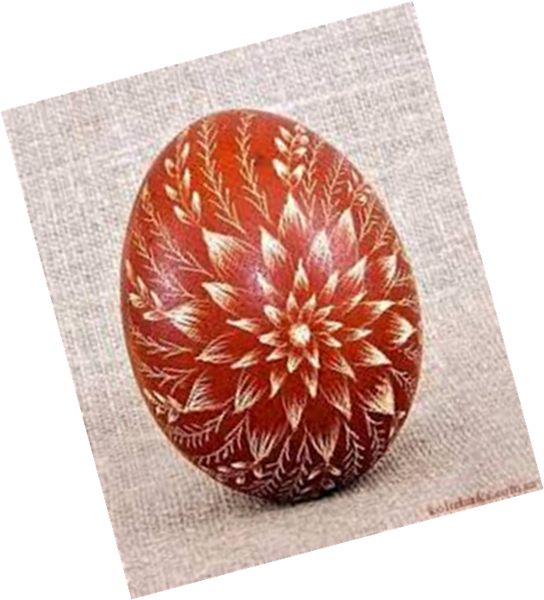
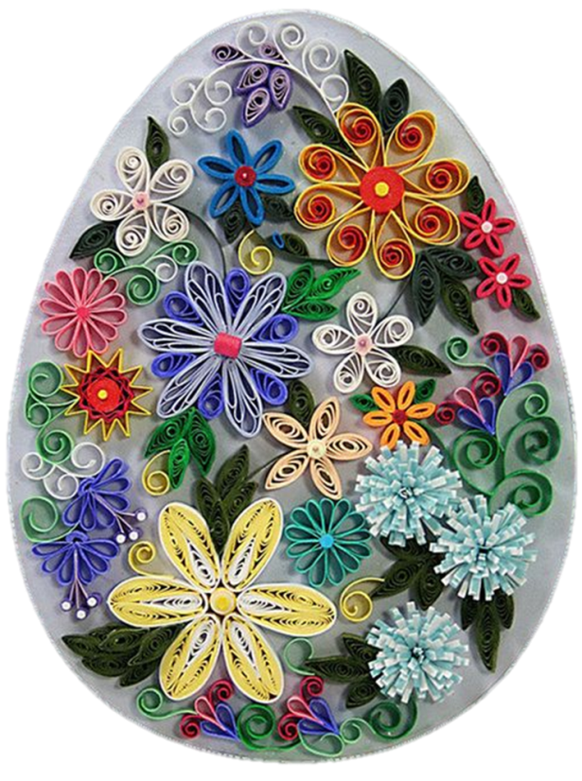
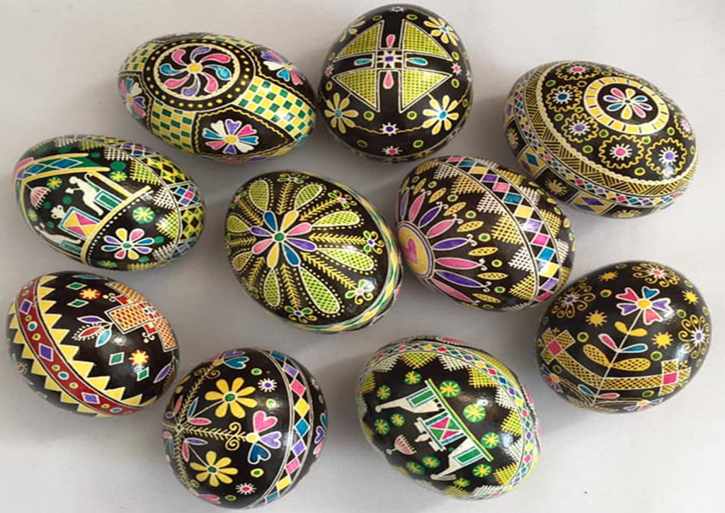
Великоднє свято
Христового Воскресіння
(Різні види пасхальних яєць)

Slide 2
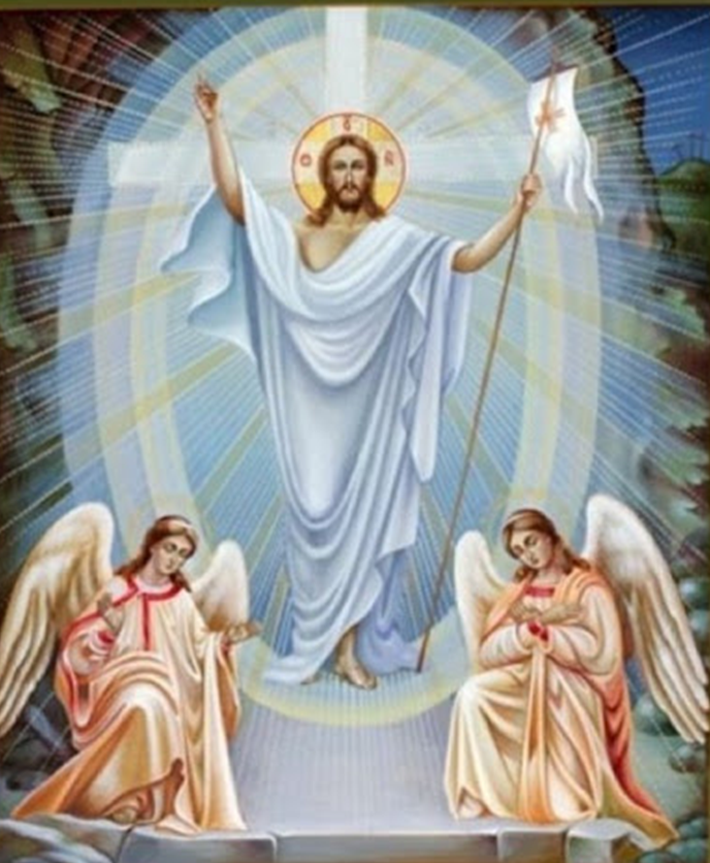
Воскресіння Христове або Пасха – свято зі свят і торжество всіх торжеств
З усіх великих християнських свят церковного року воно найбільш давнє, урочисте й радісне. Великдень символізує перемогу над смертю Ісуса Христа, котрий прийняв смерть за гріхи людей і спасіння людського роду від страшних страждань.

Slide 3
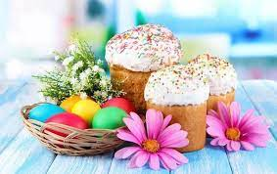
Українські звичаї на Великдень
на вітання «Христос воскрес!» слід відповідати «Воістину воскрес!»
дівчата у великодній тиждень вмиваються водою з крашанки, аби бути рум’яними, та ставали ногою на сокиру, щоб бути міцними;
вважалося, що великодня писанка чи крашанка може полегшити будь-яку хворобу та напасть;
яйцем можна викатати хворого по тілу;
також до кінця свят не викидали шкаралупки цих яєць.

Slide 4
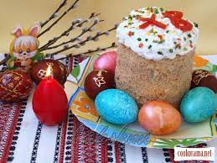
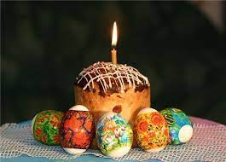
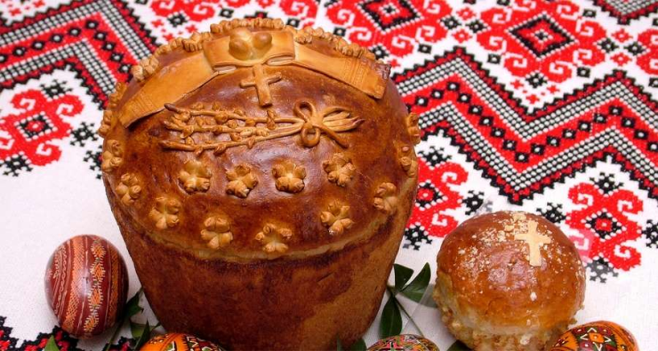
Символ свята
В кожнім місті і селі
на Великдень головна на столі
Пасха
Пасха – символ Царства Небесного та воскресіння, хліб вічного життя, яким став для людей Ісус Христос

Slide 5
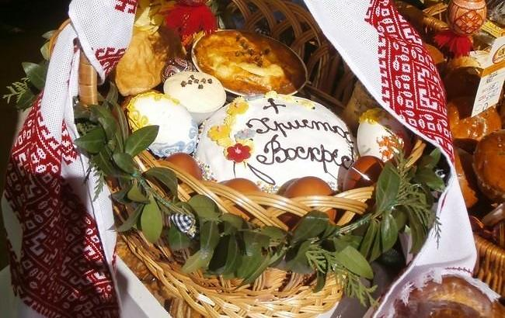
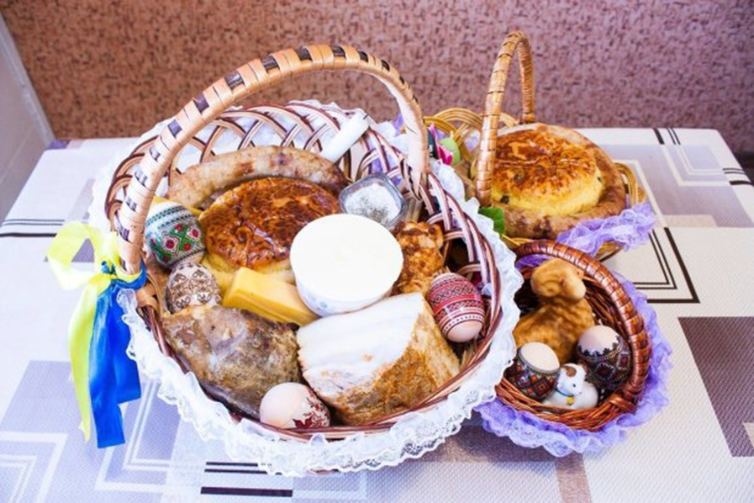
Великодній кошик
на дно кошика кладуть гілочку верби, а зверху накривають рушничком, що означає багатство ниток, сплетених любов’ю і розумом. Також кладуть свічку яка символізує світло. Головними символами великодня прийнято вважати фарбовані яйця та солодку пасху.

Slide 6
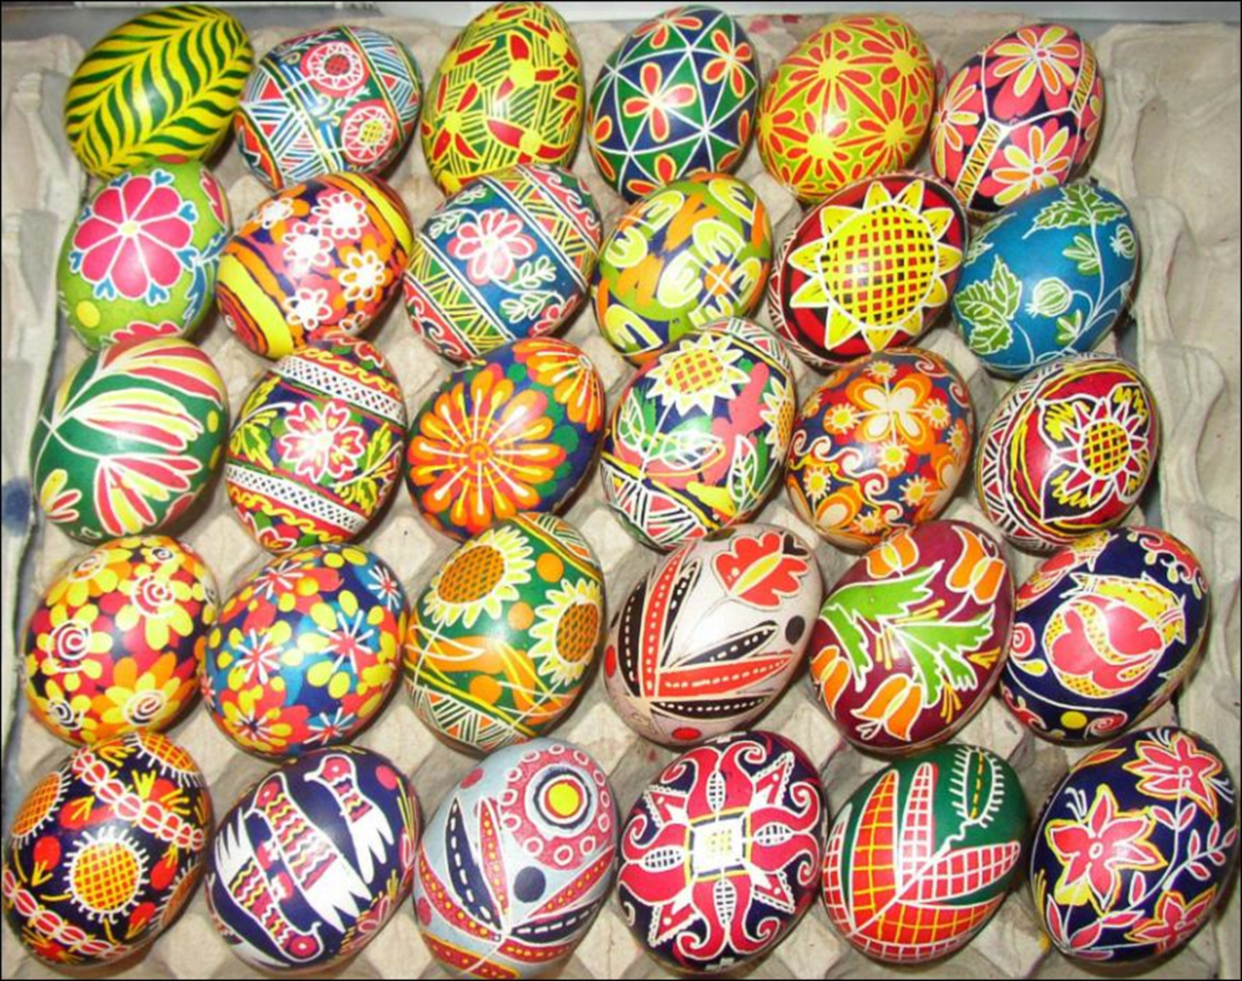
Писанка – один із найголовніших атрибутів важливого християнського свята – Великодня. Це своєрідний мініатюрний народний живопис.
Людина здавна наносила на шкаралупу яєць знаки, ще тоді, коли і писати не вміла, і були ті знаки малюнками-молитвами. Так створювалися писанки, адже «записані» були там і подяка, і прохання. Наші пращури вірили, що писанки приносять добро, щастя, достаток, здоров’я та захищають людину від усього злого.

Slide 7
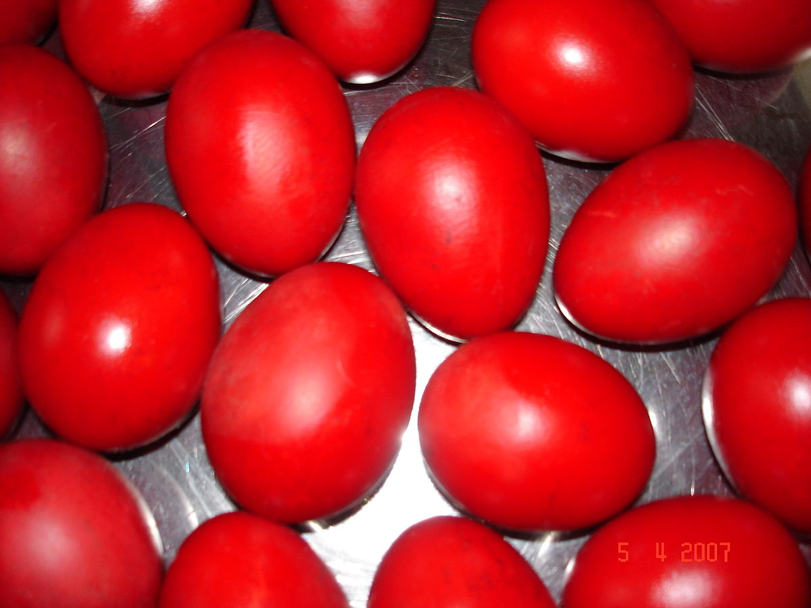
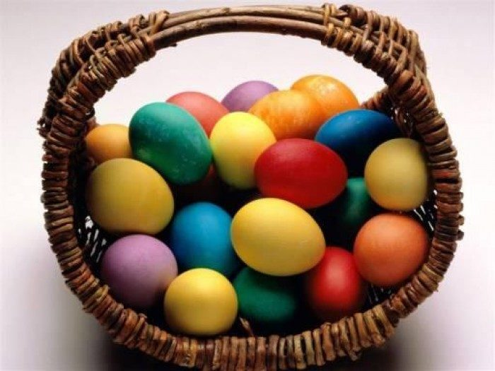
Найдавнішими вважаються крашанки - це писанки одного кольору.
Крашанка – побажання усякого добра.

Slide 8
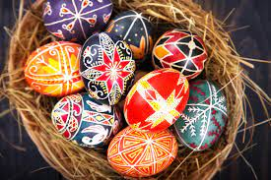
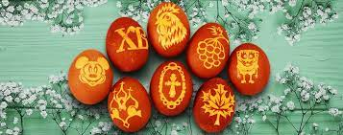
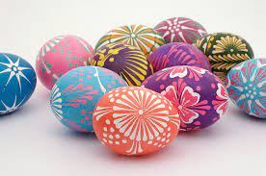
Згодом виникли багатоколірні писанки, в яких застосовувались різноманітні природні барвники.
Писанка символізує життя, достаток, вічний рух.
Колір в писанці отримав своє символічне значення, походження якого не випадкове.

Slide 9
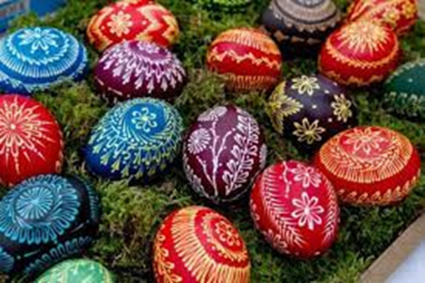
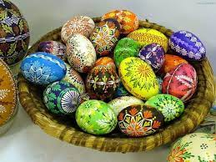
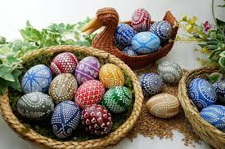
Жовтий, золотистий, оранжевий кольори писанки впливають на людину подібно до сонячного проміння, дають радісний, світлий настрій. В писанці означають тепло, надію, небесні світила, врожай в господарстві.
Червоний колір на писанках мабуть є найбагатозначнішим. Червона барва символізує добро, радість життя. Саме червоне яйце є головним символом Воскресіння, жертовності і небесного вогню.
Зелений колір означає весняне пробудження природи, надію на гарний врожай.
Блакитний - небо, повітря, а також здоров'я.
Бурий, коричневий - землю і її приховану життєдайну силу.
Чорний колір - колір ночі, всього невідомого і таємного.

Slide 10
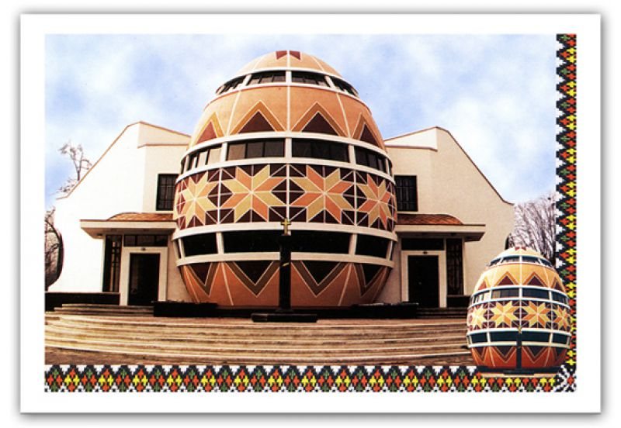
У місті Коломиї,
що на Івано-Франківщині, існує музей народної писанки

